Slide 2
Đây là gì?
Sông

Slide 3
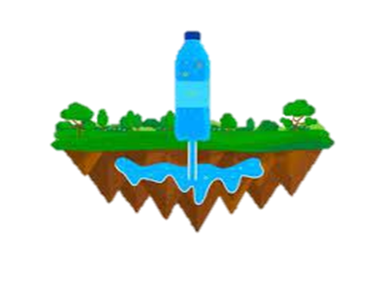
Nước ngầm
Đây là gì?

Slide 4
Đây là gì?
Băng hà

Slide 5
Bài 20
Sông và hồ, nước ngầm và băng hà

Slide 6
NỘI DUNG CHÍNH
1. Sông, hồ
2. Nước ngầm
3. Băng hà

Slide 7
Bài 20: SÔNG VÀ HỒ. NƯỚC NGẦM VÀ BĂNG HÀ ( 3 tiết)
1. Sông, hồ
a. Sông

Slide 8
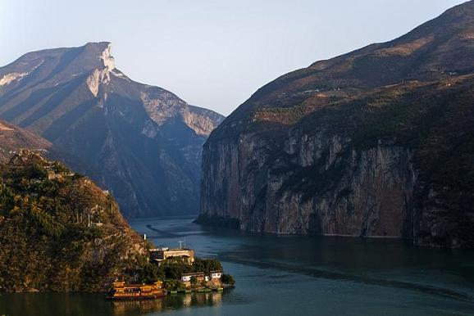
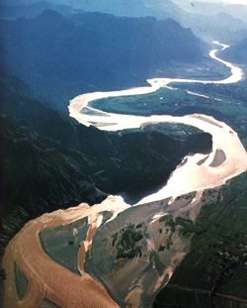
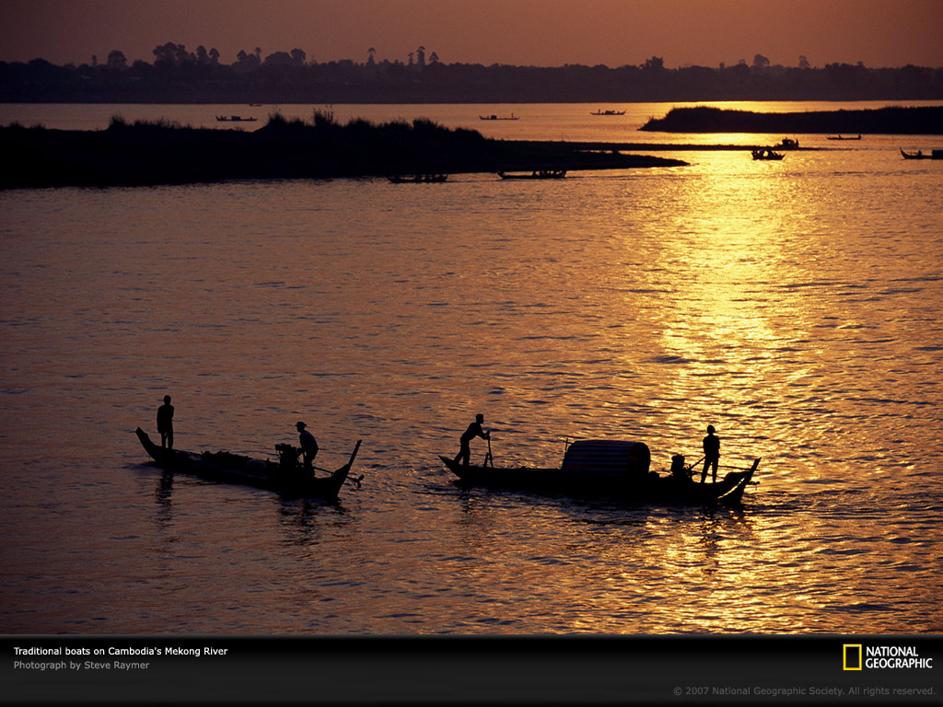
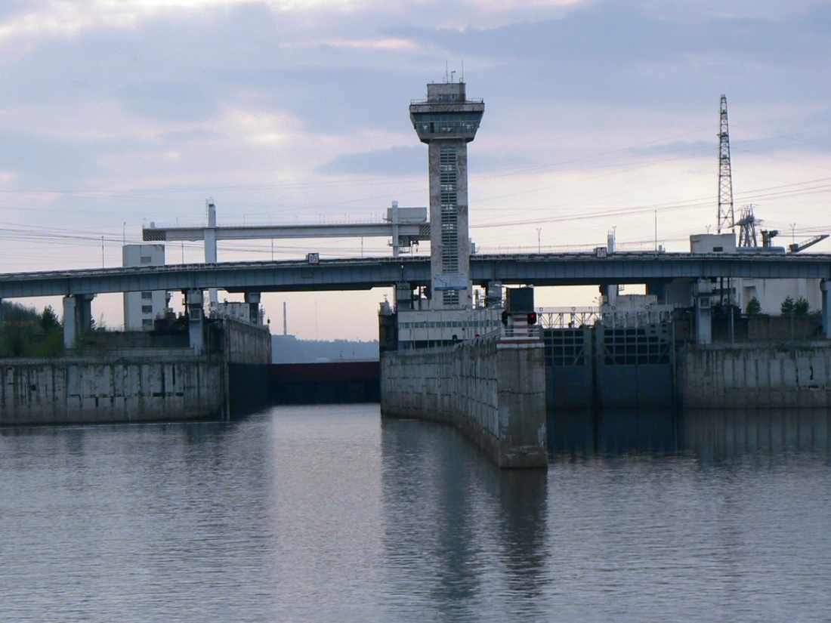
Sông Hoàng Hà
Sông Trường Giang
Sông Mê Công
Sông là các dòng chảy thường xuyên tương đối lớn trên bề mặt lục địa.
Sông là gì?
Sông Vôn-ga

Slide 9
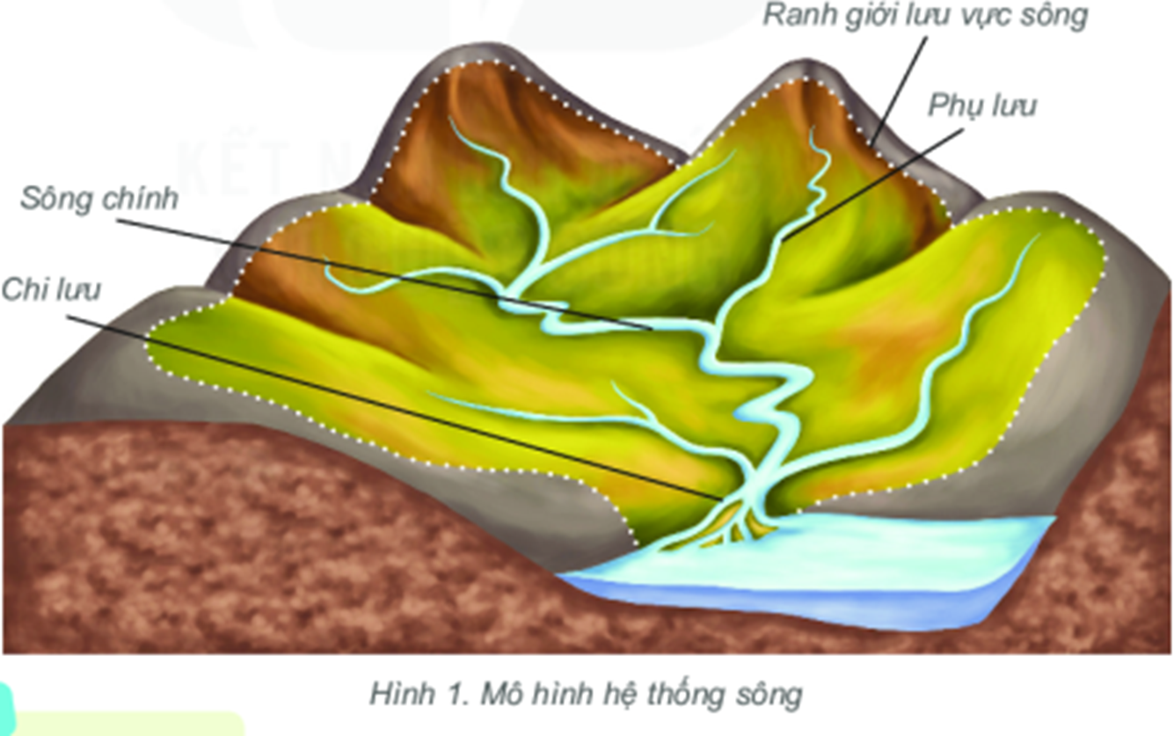
HOẠT ĐỘNG CẶP ĐÔI: ( thời gian: 3’)
Đọc thông tin SGK và quan sát hình 1, các em hoàn thiện nội dung bài tập sau:
Yêu cầu | Trả lời
Lưu vực sông
Hệ thống sông
Phụ lưu
Chi lưu
Vùng đất cung cấp nước thường xuyên cho sông
Sông chính, các phụ lưu và chi lưu.
Sông đổ nước vào sông chính
Các sông thoát nước cho sông
chính.

Slide 10
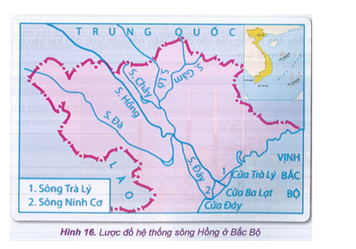
Quan sát H 16 và xác định trên lược đồ các phụ lưu và chi lưu của sông Hồng.

Slide 11
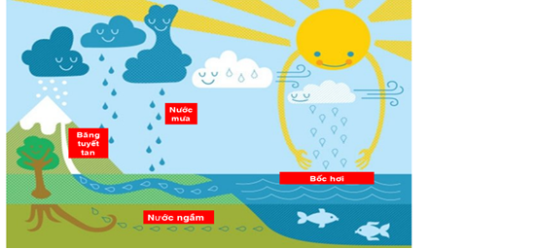
Nguồn cung cấp nước chính cho sông ngòi
Kể tên các nguồn cung cấp nước cho sông?
Nguồn cung cấp nước có ảnh hưởng như thế nào đến thủy chế
của sông?

Slide 12
HOẠT ĐỘNG NHÓM: (thời gian 6’)- Lớp chia làm 4 nhóm
Nhiệm vụ: Dựa vào thông tin SGK và hiểu biết của mình hoàn thiện nội dung phiếu học tập
Câu hỏi | Trả lời
1. Chế độ nước sông
2. Mối quan hệ giữa nguồn cung cấp nước và mùa lũ của sông | - Nguồn cung cấp nước chính là mưa, thì mùa lũ của sông …………………………...... - Nguồn cung cấp nước chính là tuyết tan, thì mùa lũ……………………………........... - Nguồn cung cấp nước chính là băng tan, thì mùa lũ………………………………...... - Sông có nhiều nguồn cung cấp nước, thì mùa lũ của sông…………………………......
3. Ảnh hưởng của mưa lũ đến đời sống và sản xuất của con người | - Tích cực: …………………………………………. - Tiêu cực: ………………………………………….
Là sự thay đổi mực nước sông theo mùa.
là mùa mưa
thường vào đầu mùa xuân
vào đầu mùa hạ
diễn biến thất thường
Bồi đắp phù sa cho các đồng bằng
Gây thiệt hại lớn đến người và tài sản.

Slide 13
Bài 20: SÔNG VÀ HỒ. NƯỚC NGẦM VÀ BĂNG HÀ
1. Sông, hồ
a Sông

Slide 14
Hồ là gì?

Slide 15
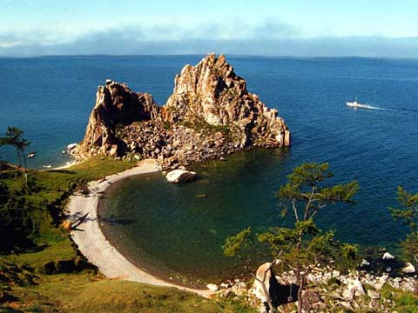
Hồ Baikal chiếm 20% trữ lượng nước ngọt của thế giới
Biển Chết là hồ nước mặn

Slide 16
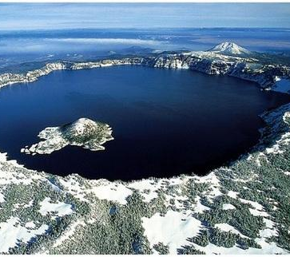
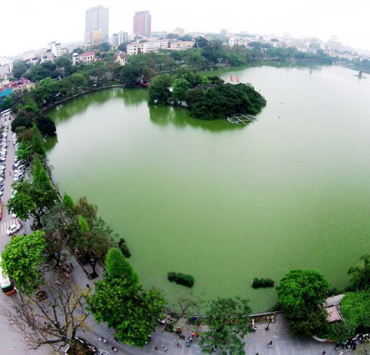
Hồ vết tích của khúc sông cũ
(Hồ Tây- Hà Nội)
Hồ miệng núi lửa tại oregon( Hoa Kì)

Slide 17
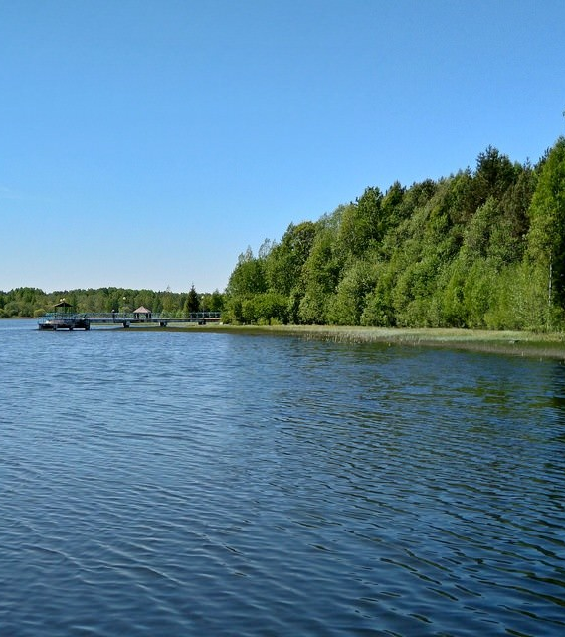
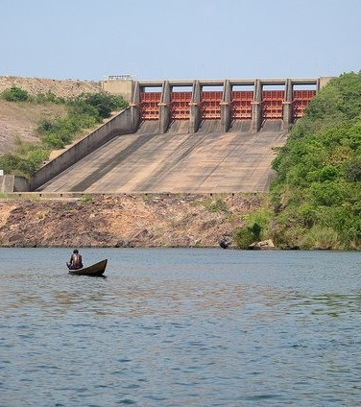
Hồ nhân tạo có khối lượng nước lớn nhất là hồ Bratsk trên sông Angara, nước Nga.
Hồ nhân tạo Volta có diện tích lớn nhất thế giới nằm ở Ghana (Đông Phi)

Slide 18
Bài 20: SÔNG VÀ HỒ. NƯỚC NGẦM VÀ BĂNG HÀ
1. Sông, hồ
a Sông
b Sử dụng tổng hợp nước sông, hồ

Slide 19
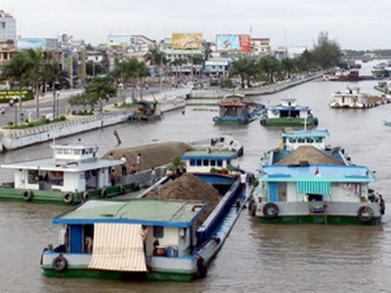
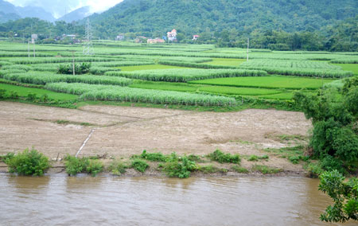
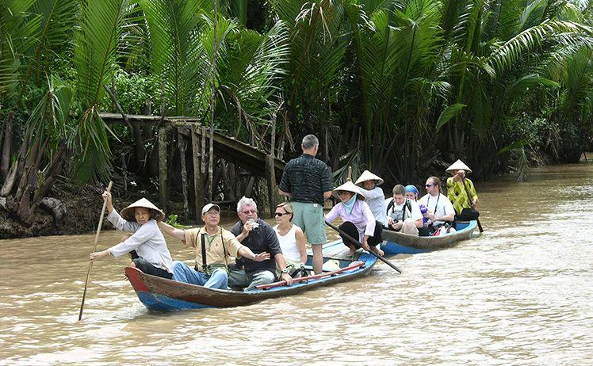
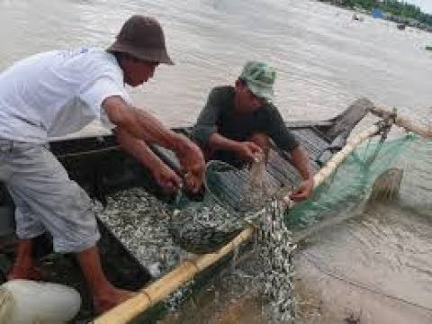
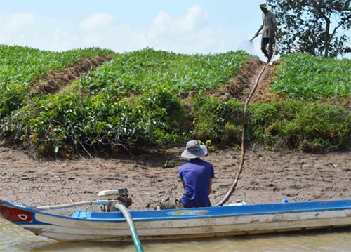
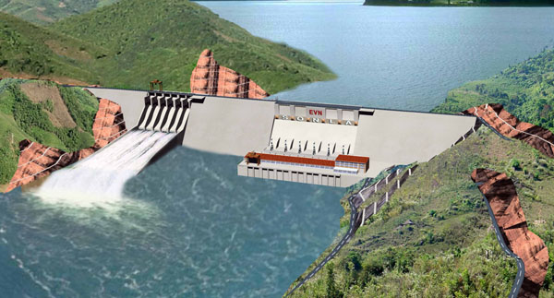
TRÒ CHƠI
NHÌN HÌNH ĐOÁN CHỮ
Luật chơi: - Nhìn hình ảnh và gọi tên đúng giá trị của sông ngòi.
- Tham gia trả lời bằng cách giơ tay nhanh nhất.
Bồi đắp các đồng bằng
GIÁ TRỊ CỦA SÔNG , HỒ
Cung cấp nước
Thủy điện, thủy lợi
Nuôi trồng, đánh bắt thủy sản
Giao thông thủy
Du lịch

Slide 20
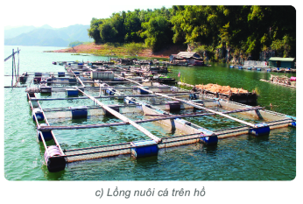
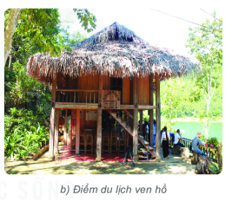
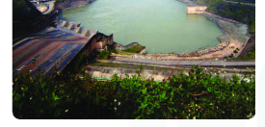
Việc sử dụng tổng hợp nước sông, hồ có thể mang lại những lợi ích gì?

Slide 21
1. Sông, hồ
a. Sông
- Sông là các dòng chảy thường xuyên tương đối lớn trên bề mặt lục địa.
- Hệ thống sông bao gồm sông chính, các phụ lưu và chi lưu.
- Mùa lũ của sông có mối quan hệ chặt chẽ với các nguồn cung cấp nước.
b. Sử dụng tổng hợp nước sông, hồ.
- Việc sử dụng tổng hợp nước sông, hồ góp phần khai thác tốt nhất giá trị của sông, hồ đồng thời góp phần bảo vệ môi trường nước và phát triển bền vững.

Slide 22
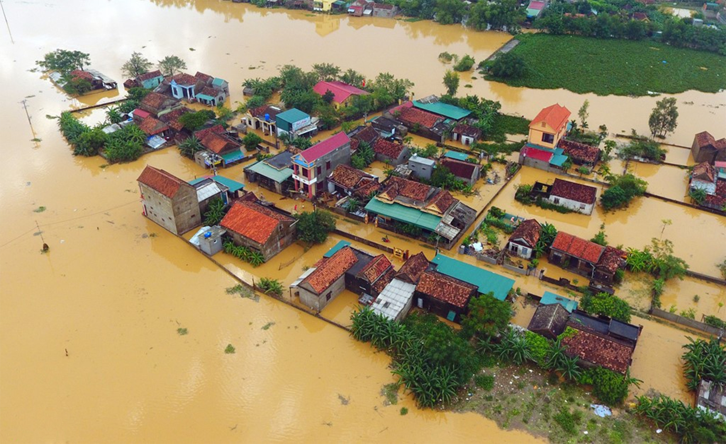
Nhân dân ta đã tiến hành biện pháp nào để khai thác nguồn lợi và hạn chế tác hại của lũ lụt?

Slide 23
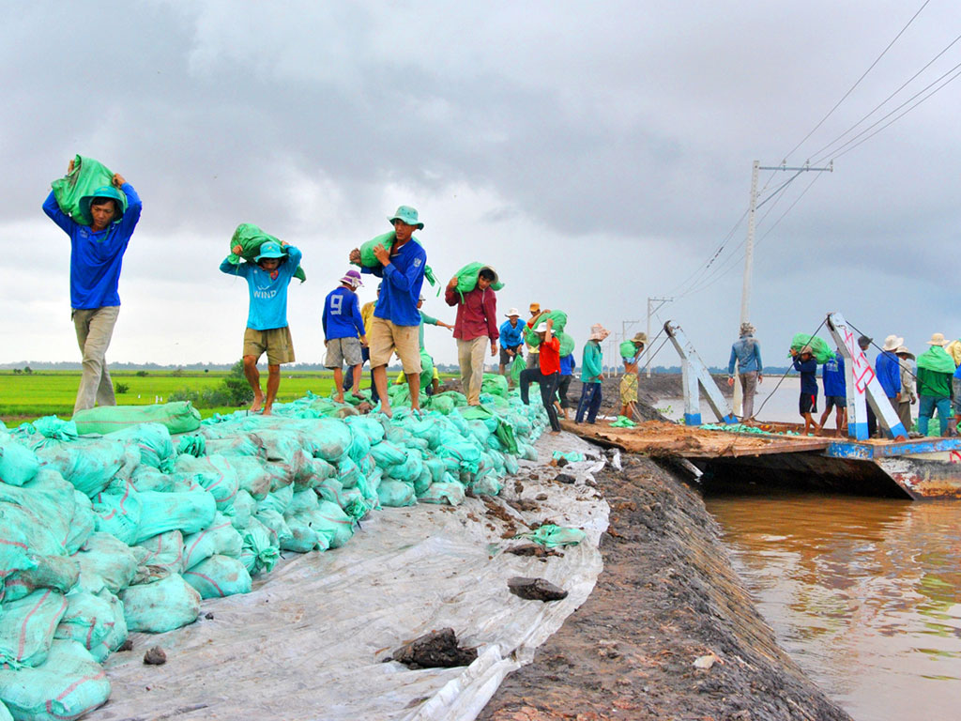
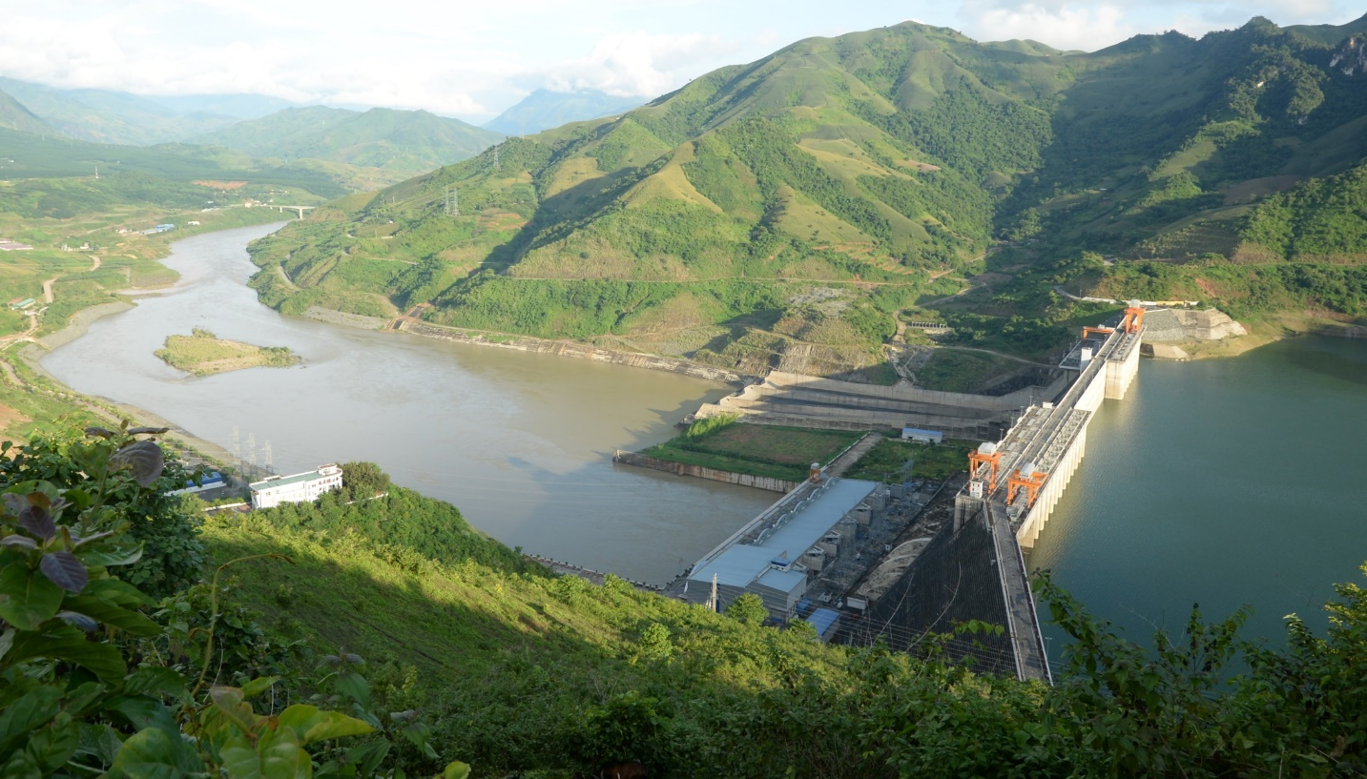
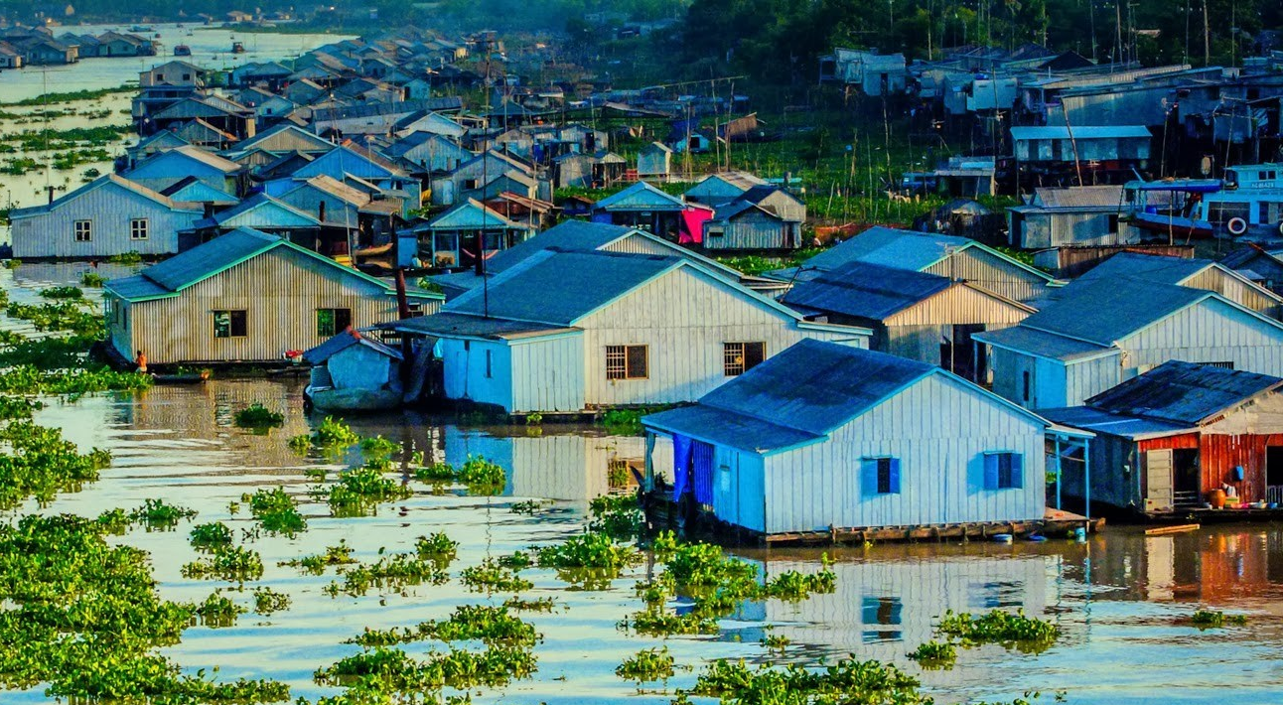
Đắp đê
Trồng rừng
Xây dựng hồ chứa
Làm nhà nổi

Slide 25
Là học sinh, em có thể là gì để bảo vệ sự trong sạch của các dòng sông và hồ ở nơi e đang sống?

Slide 26
HƯỚNG DẪN VỀ NHÀ
1. Làm bài tập và trả lời các câu hỏi cuối bài
2. Tìm hiểu bài mới

